Slide 1
Взаимодействие ОО, ДО, организаций СПО, других организаций в рамках формирования муниципального воспитательного пространства
ОКРУЖНЫЕ СОВЕЩАНИЯ, Западный округ І 20.02.2024
Гащенко Зульфия Рэисовна
методист отдела образования
администрации Пировского муниципального округа

Slide 2
Единое воспитательное пространство муниципалитета — это широкое деятельностное поле, которое целенаправленно создается усилиями специалистов различных учреждений с учетом имеющихся условий муниципалитета (экономических, образовательных, культурных) для личностного становления, самоопределения и самореализации каждого ребенка.

Slide 3
Идея МСО:
создание условий для формирования ценностных ориентаций обучающихся через обеспечение взаимодействия деятельности образовательных учреждений, общественных организаций, органов местного самоуправления по формированию муниципального воспитательного пространства

Slide 4
В 2023 году в общеобразовательных учреждениях округа была проведена самодиагностика в рамках проекта «Школа Минпросвещения России»
Магистральное направление «Воспитание»
Магистральное направление «Творчество»
Всеми школами разработаны программы развития на три года с целью выйти на более высокий уровень и удержать имеющийся

Slide 5
Проектируемые, формирующиеся кооперации в едином образовательном пространстве муниципалитета (2023 -2024гг.)
КООПЕРАЦИИ МЕЖДУ ШКОЛАМИ ПРЕДСТАВИТЕЛЯМИ ДРУГИХ ВЕДОМСТВ
Молодежный центр «Инициатива»;
ИГМУ при Правительстве Красноярского края (ШкИБ (высший уровень в РАОП);
Местное самоуправление (ППМИ)
ОДК (Погружение в мир искусства театра)
Субъекты профилактики «Моя безопасность»
КООПЕРАЦИИ МЕЖДУ ШКОЛАМИ
-Интенсивная школа (РАОП)
-ОМО классных руководителей
КООПЕРАЦИИ МЕЖДУ ШКОЛАМИ И УЧРЕЖДЕНИЯМИ ДОПОБРАЗОВАНИЯ ДЕТЕЙ
-Реализация программ дополнительного образования на базе школ и садов (МБОУ ДО «ЦВР», МБУ ДО «Спортивная школа», Центр ремесел «Домострой»)
-мобильный Кванториум
- Реализация познавательного маршрута «Во глубине сибирских руд»
КООПЕРАЦИИ МЕЖДУ ШКОЛАМИ И ОРГАНИЗАЦИЯМИ СПО, ВО
-«Красноярский государственный аграрный университет» (Агрошкола);
-КГПУ им. В. П. Астафьева (ППК);
-ЛПИ «СФУ» (Единый день профориентации)
КООПЕРАЦИИ МЕЖДУ
ШКОЛАМИ И ДОУ
- Взаимодействие в рамках реализации программы преемственности ДО и НОО

Slide 6
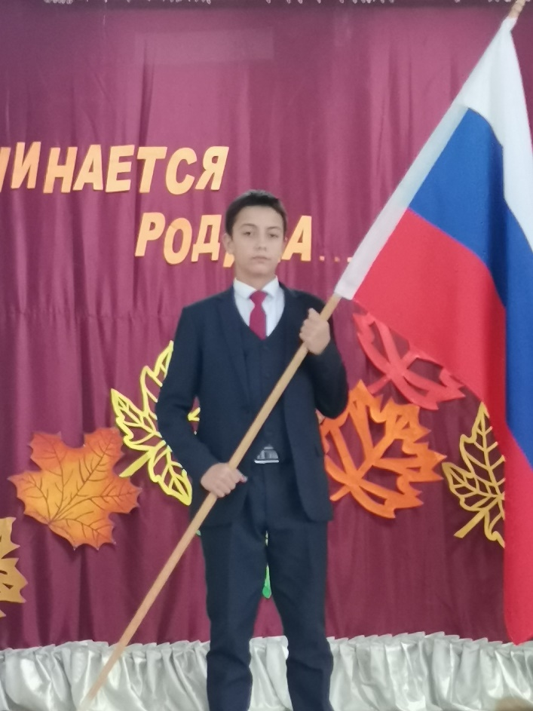
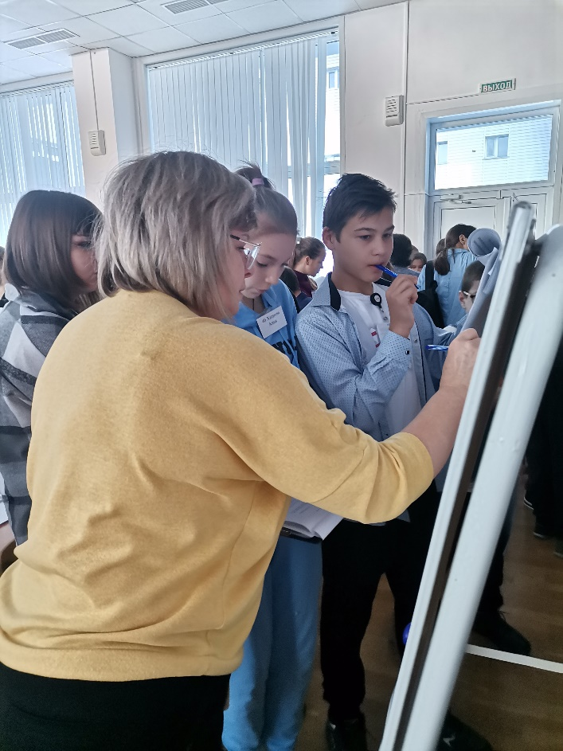
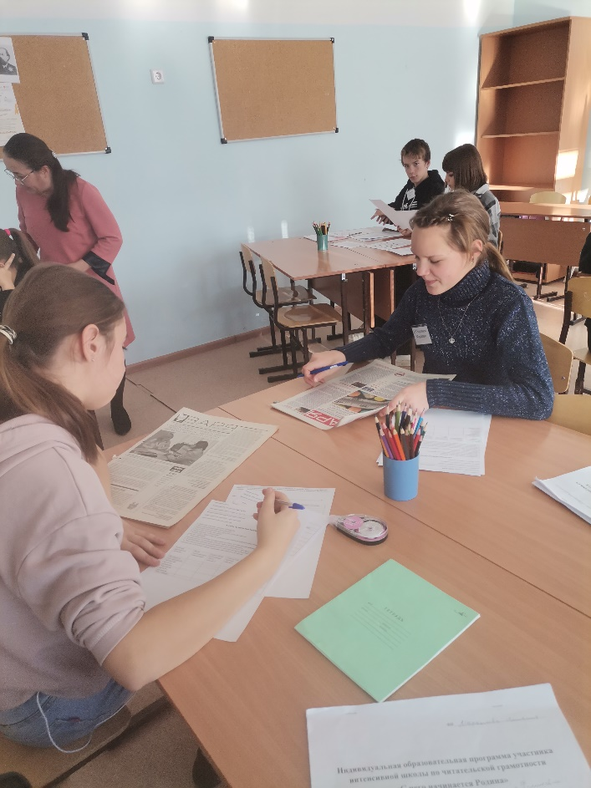
Проектируемые, формирующиеся кооперации в едином образовательном пространстве муниципалитета (2023 -2024гг.)
КООПЕРАЦИИ МЕЖДУ ШКОЛАМИ:
-интенсивная школа по читательской грамотности «С чего начинается Родина…»;(высший уровень РАОП)
-интенсивная школа по функциональной грамотности «Учителю посвящается».

Slide 7
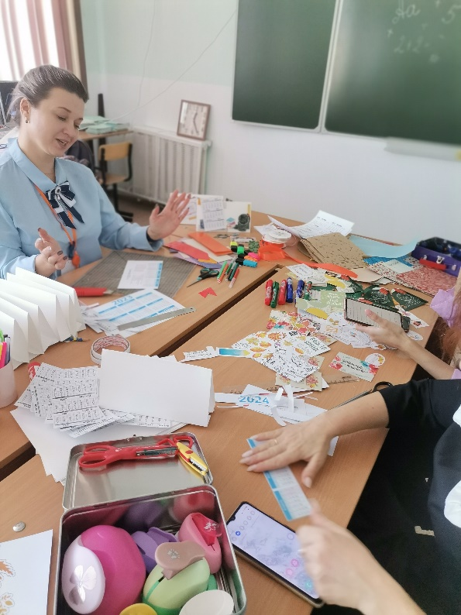
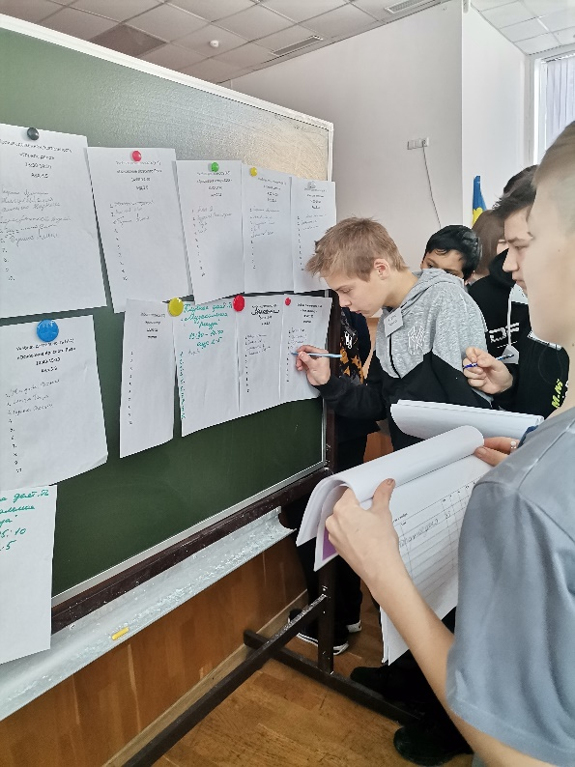
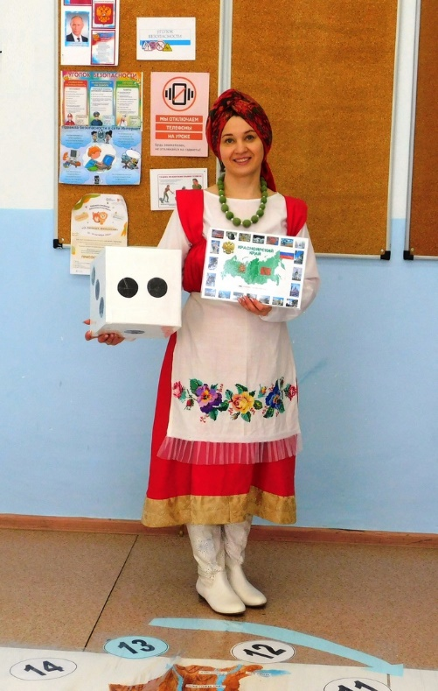
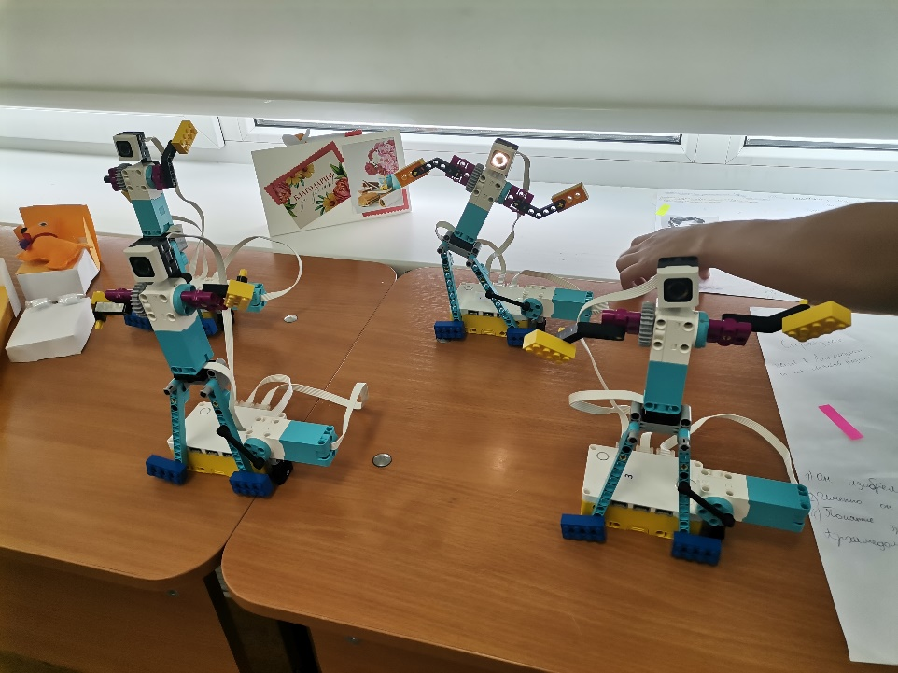
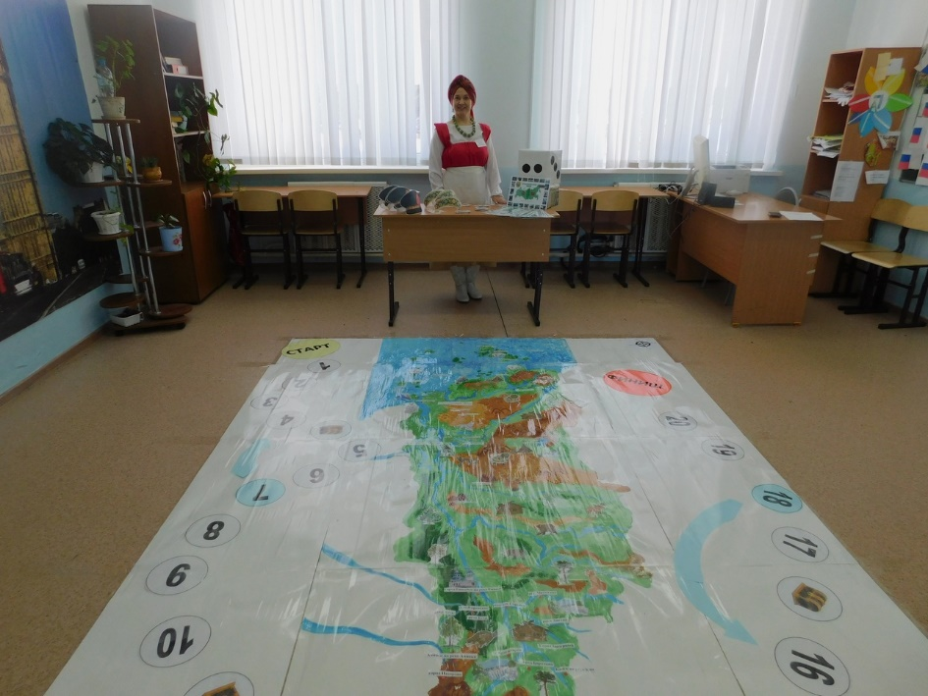
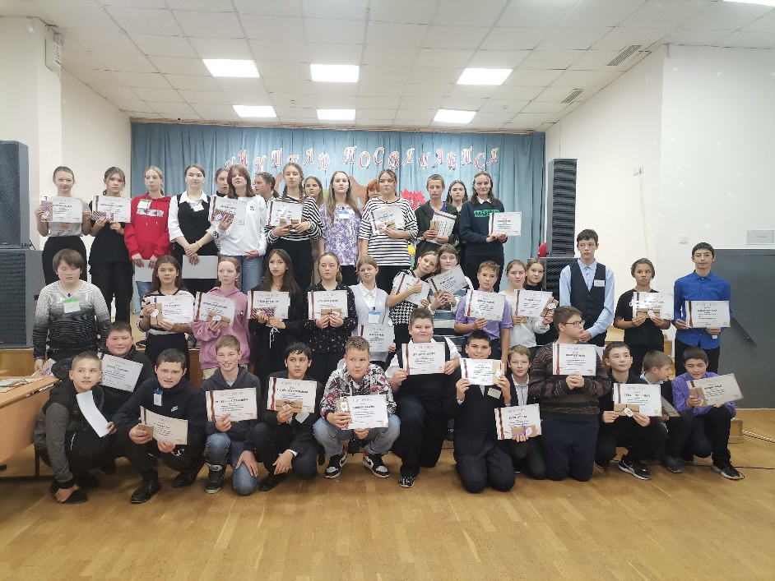

Slide 8
Учреждения дополнительного образования:
Центр внешкольной работы
Спортивная школа:
Детская школа искусств
ДО
Дом культуры

Slide 9
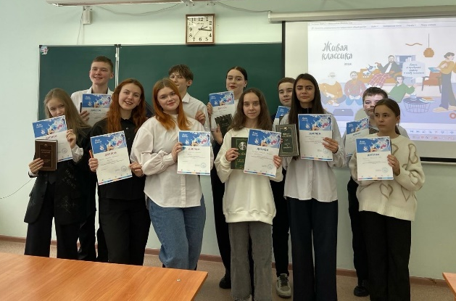
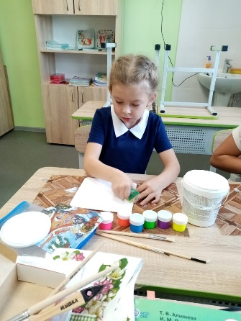
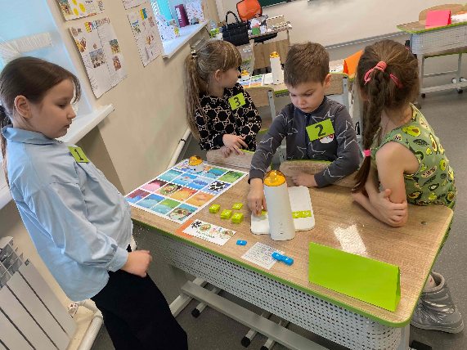
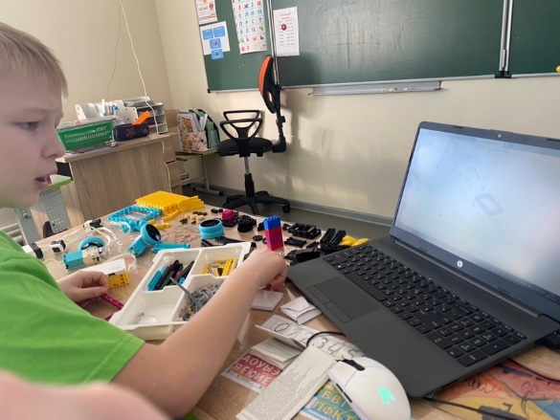
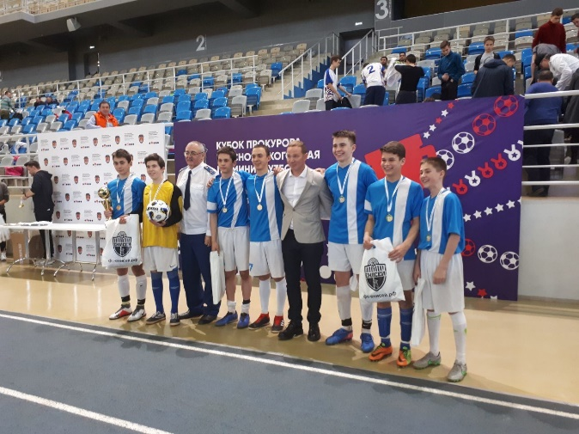
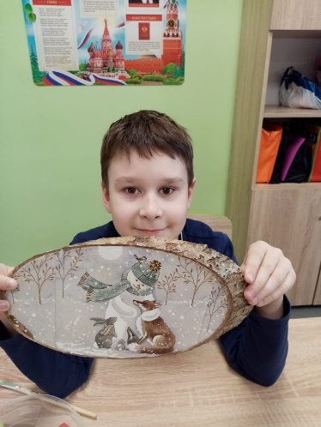
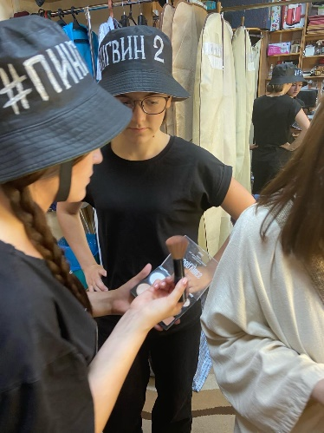
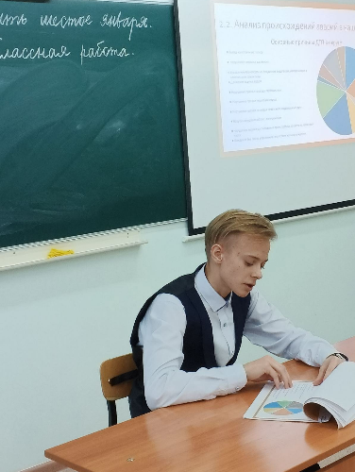
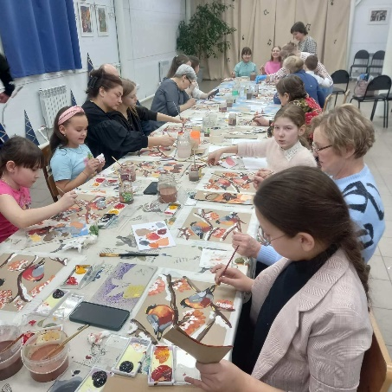
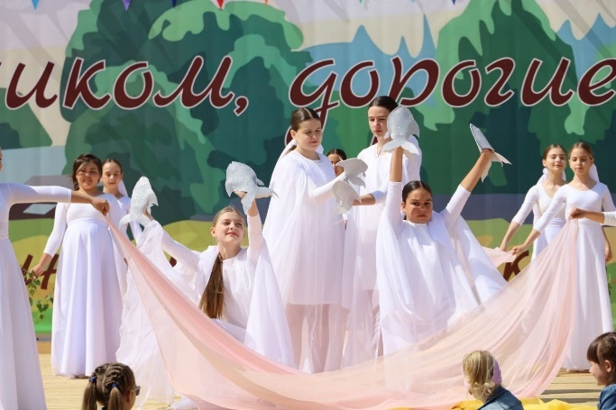
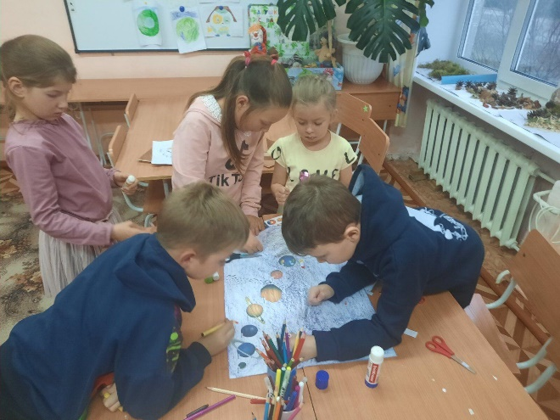
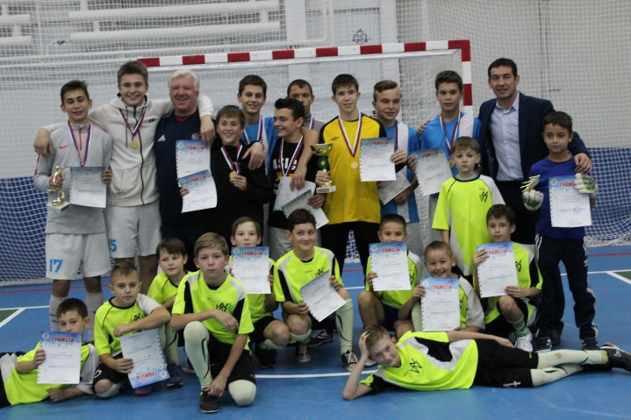
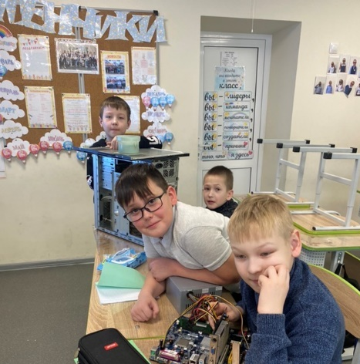
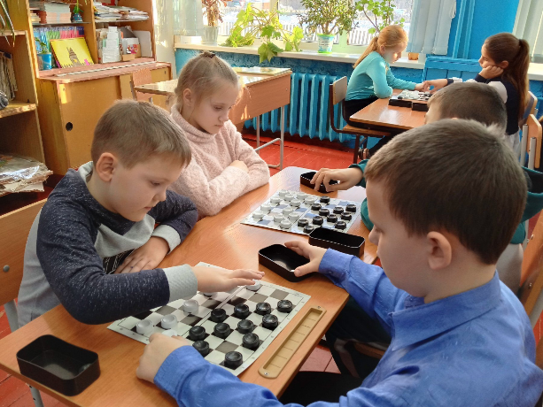
КООПЕРАЦИИ МЕЖДУ ШКОЛАМИ И УЧРЕЖДЕНИЯМИ ДОПОБРАЗОВАНИЯ ДЕТЕЙ

Slide 10
КООПЕРАЦИИ МЕЖДУ ШКОЛАМИ ПРЕДСТАВИТЕЛЯМИ ДРУГИХ ВЕДОМСТВ
ШкИБ (высший уровень в РАОП)
5
1
Молодежный центр «ИНИЦИАТИВА»,
Движение Первых
ИГМУ при Правительстве Красноярского края
ППМИ
1
2
4
3
Погружение в мир искусства театра (организация и проведения мероприятия ко Дню театра)
Субъекты профилактики
Органы местного самоуправления.
Окружной дом культуры
2
4
Моя безопасность
3
5
В рамках реализации Флагманских программ, проектов, мероприятий и др.

Slide 11
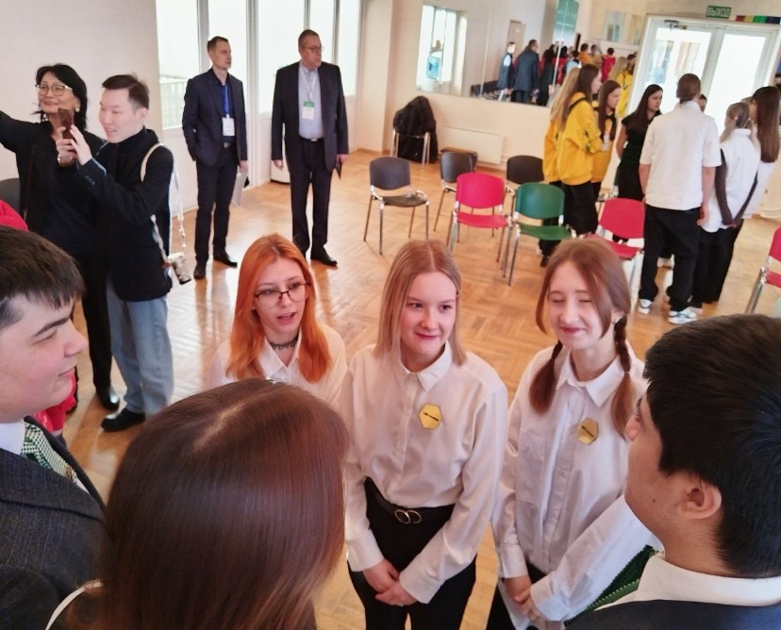
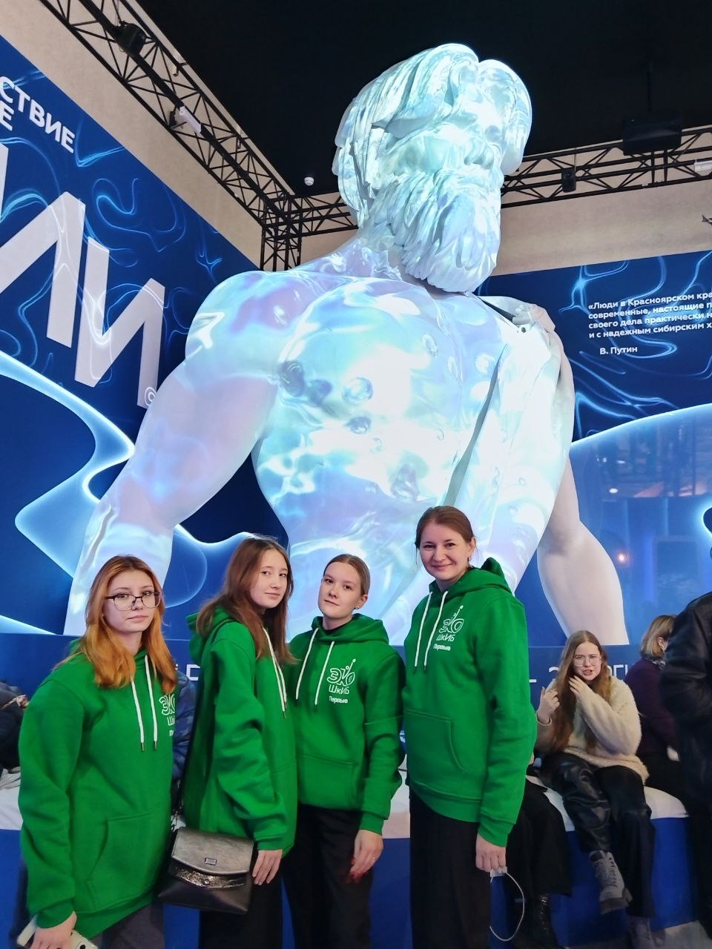
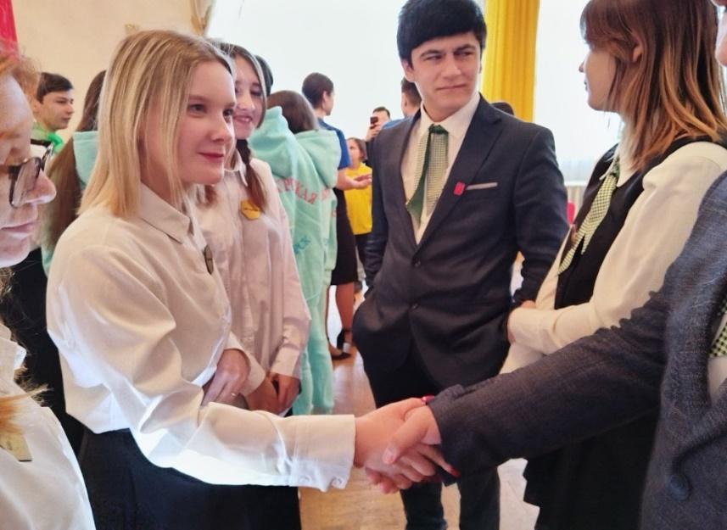
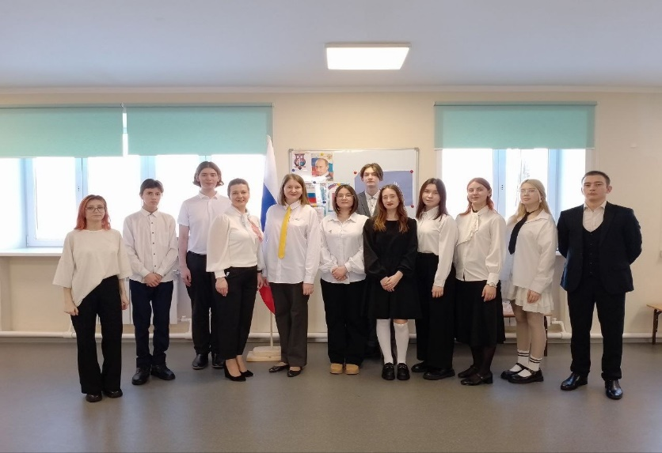
ШКИБ- школьное инициативное бюджетирование и ЭКО-ШКИБ

Slide 12
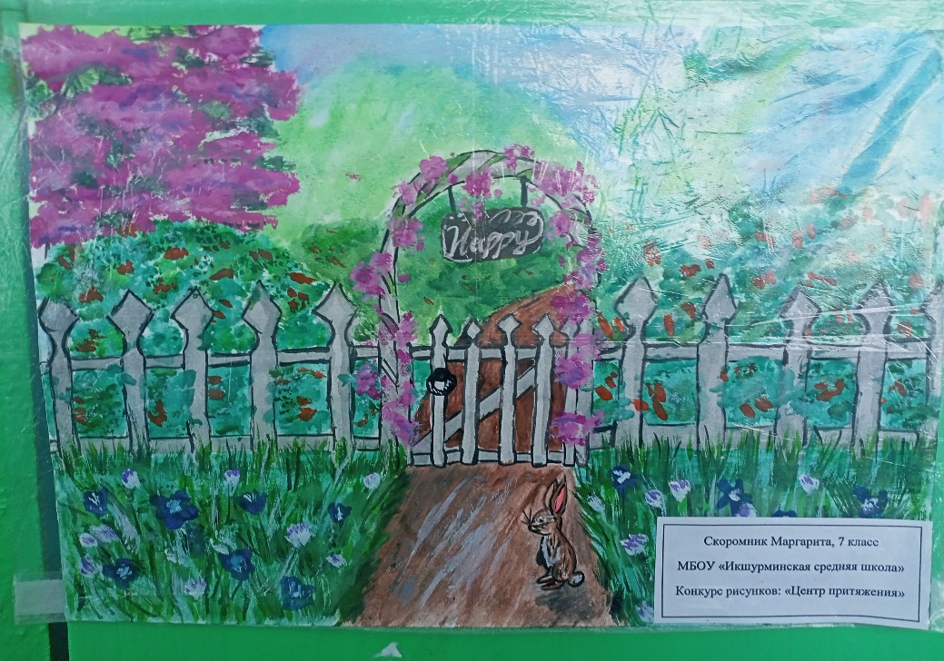
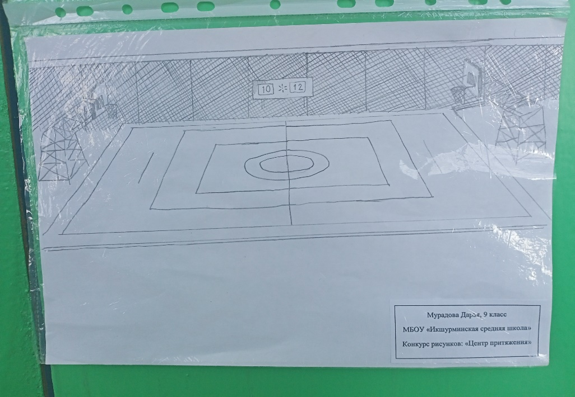
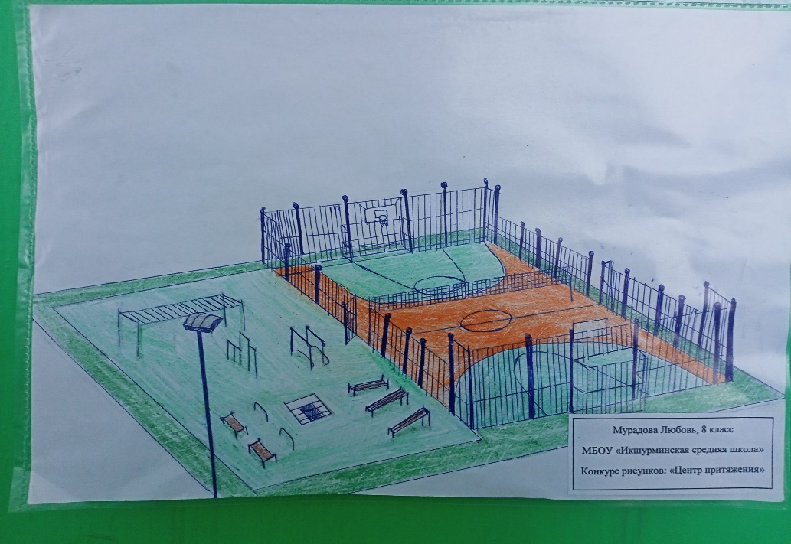
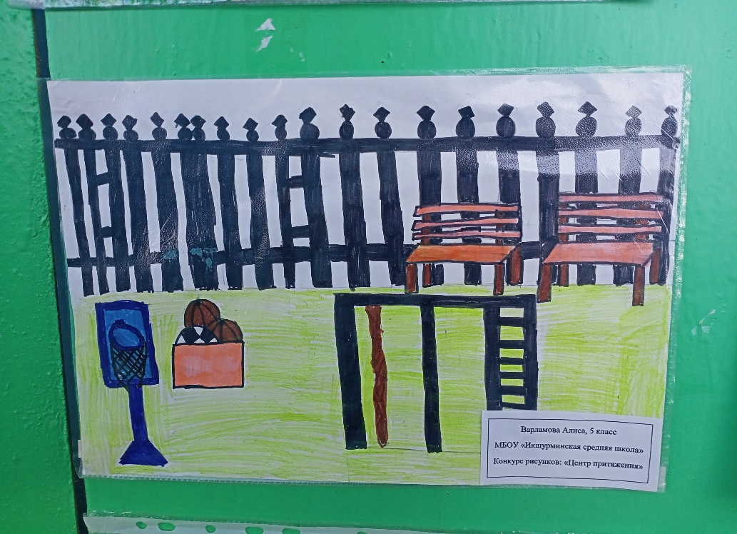
Взаимодействие в рамках ППМИ

Slide 13
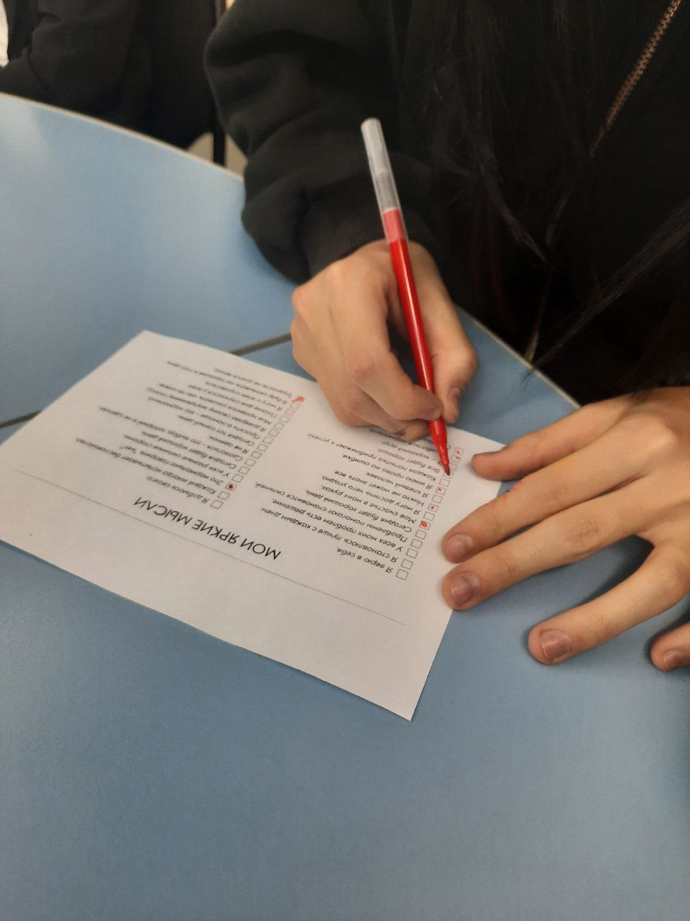
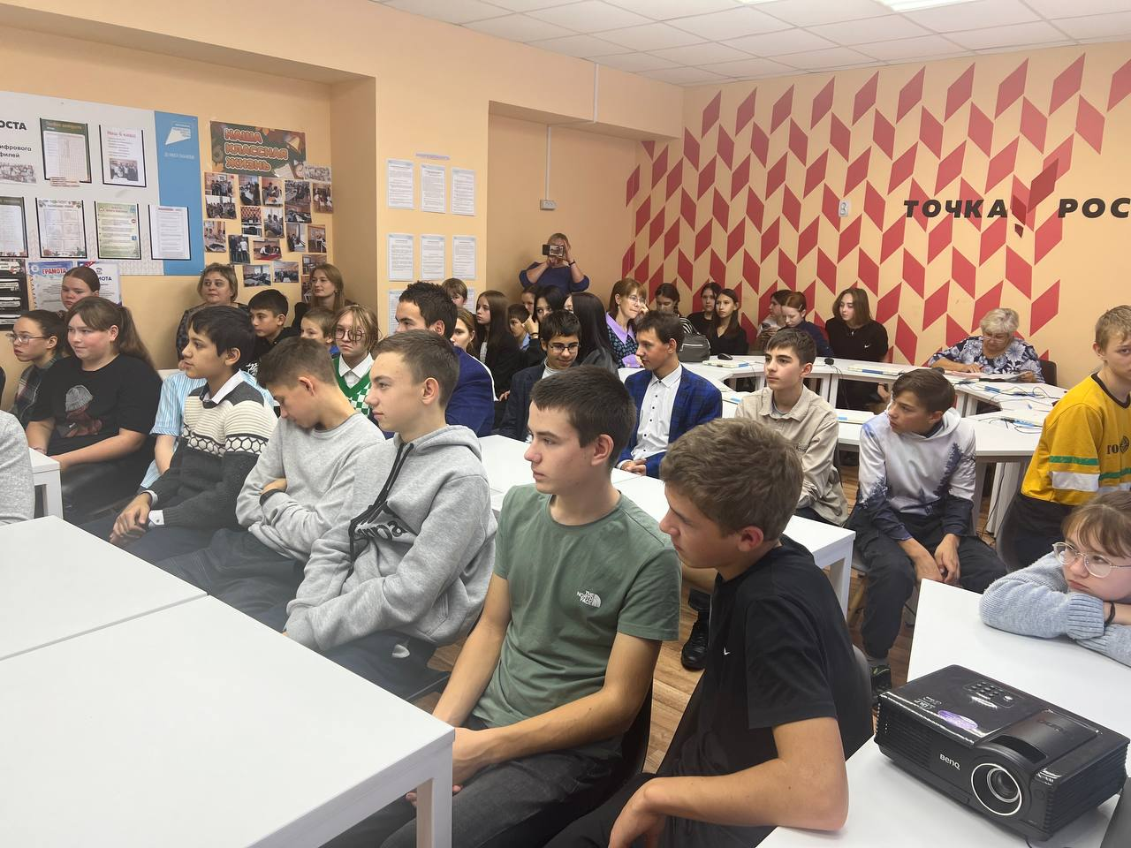
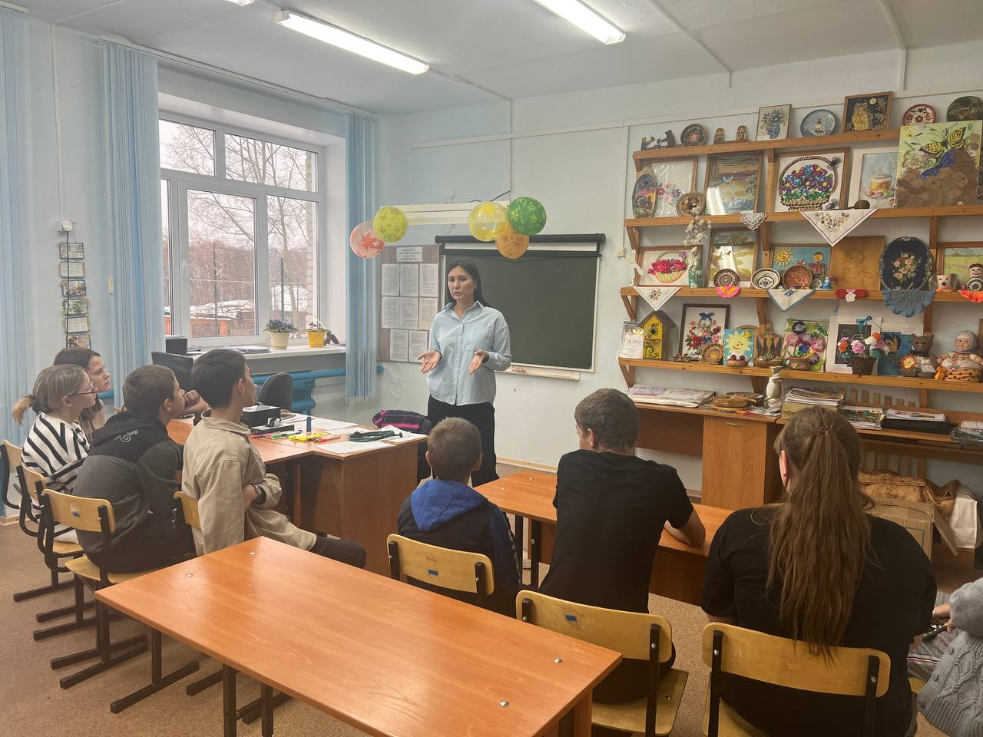
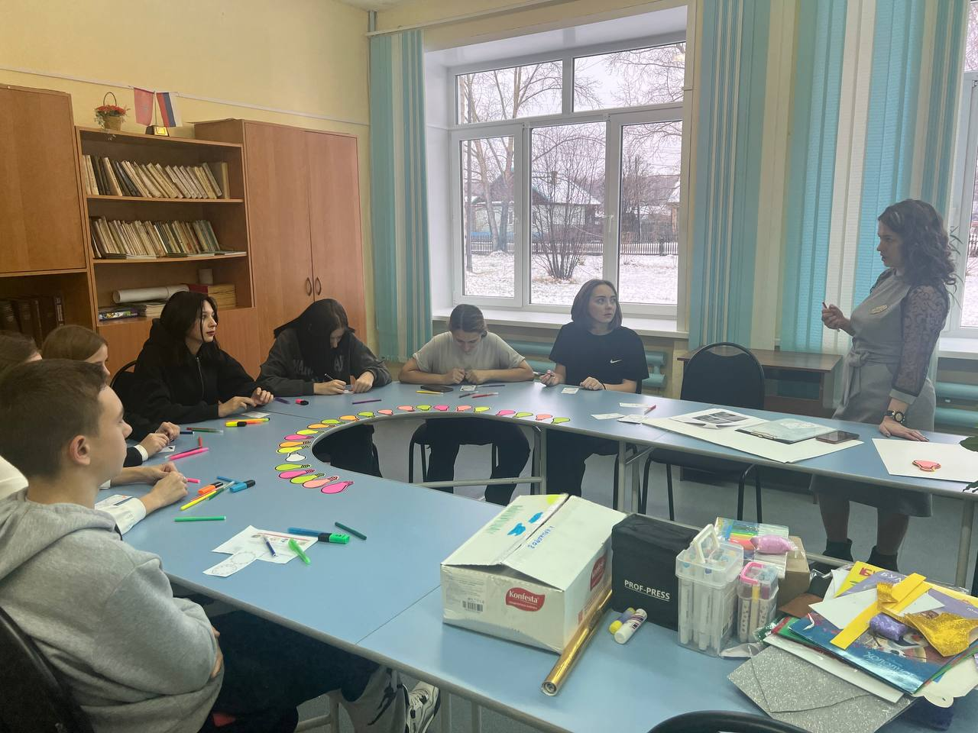
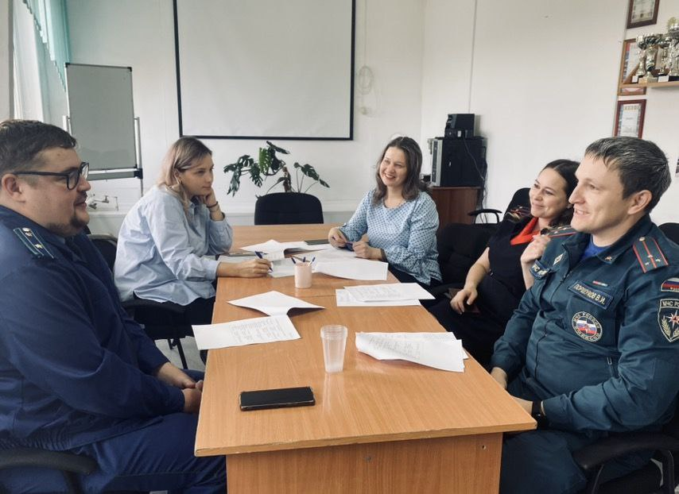
«Моя безопасность» – серия профилактических мероприятий

Slide 14
КООПЕРАЦИИ МЕЖДУ ШКОЛАМИ ПРЕДСТАВИТЕЛЯМИ ДРУГИХ ВЕДОМСТВ
ШкИБ (высший уровень в РАОП)
5
1
Молодежный центр «ИНИЦИАТИВА»,
Движение Первых
ИГМУ при Правительстве Красноярского края
ППМИ
1
2
4
3
Погружение в мир искусства театра (организация и проведения мероприятия ко Дню театра)
Субъекты профилактики
Органы местного самоуправления.
Окружной дом культуры
2
4
Моя безопасность
3
5
В рамках реализации Флагманских программ, проектов, мероприятий и др.

Slide 15
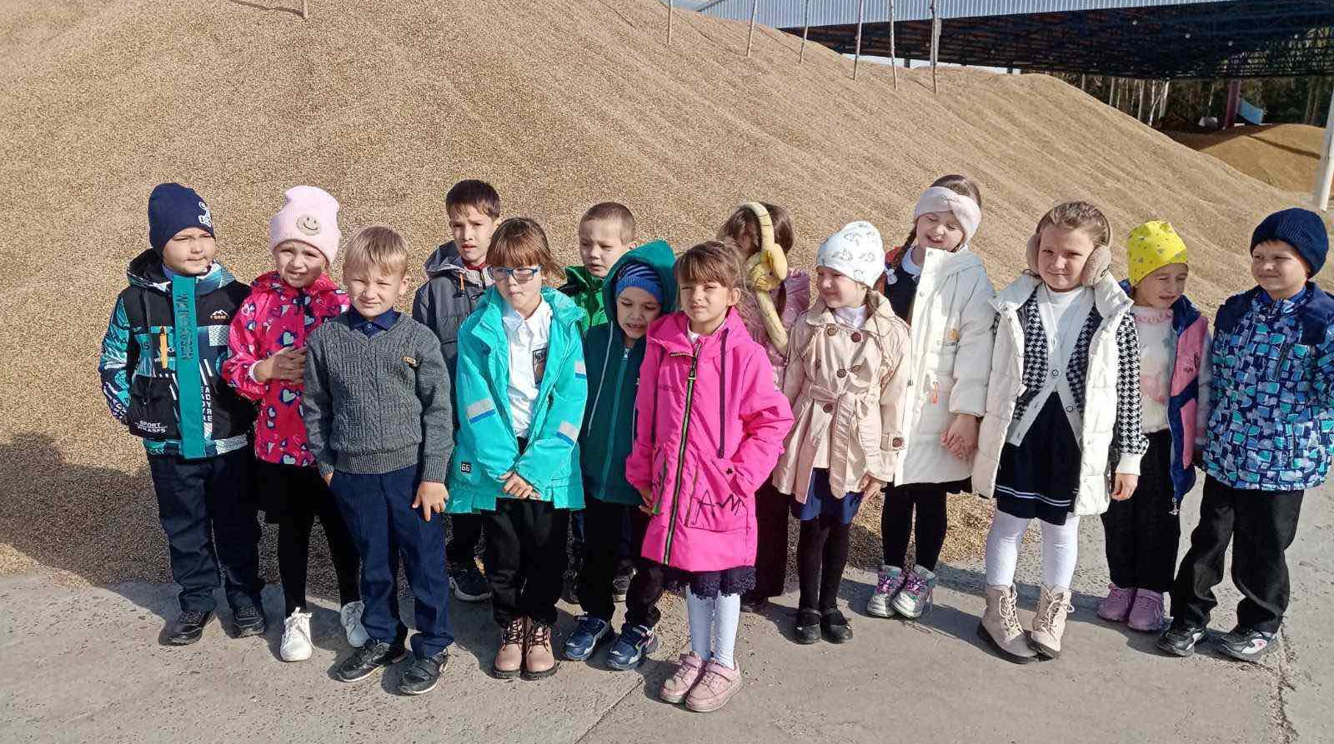
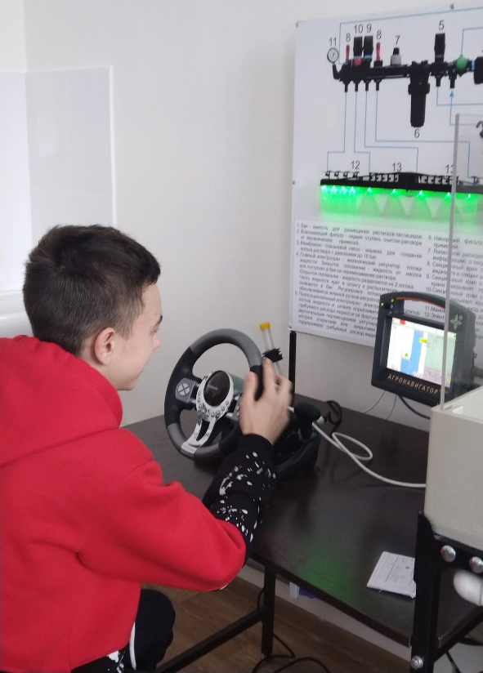
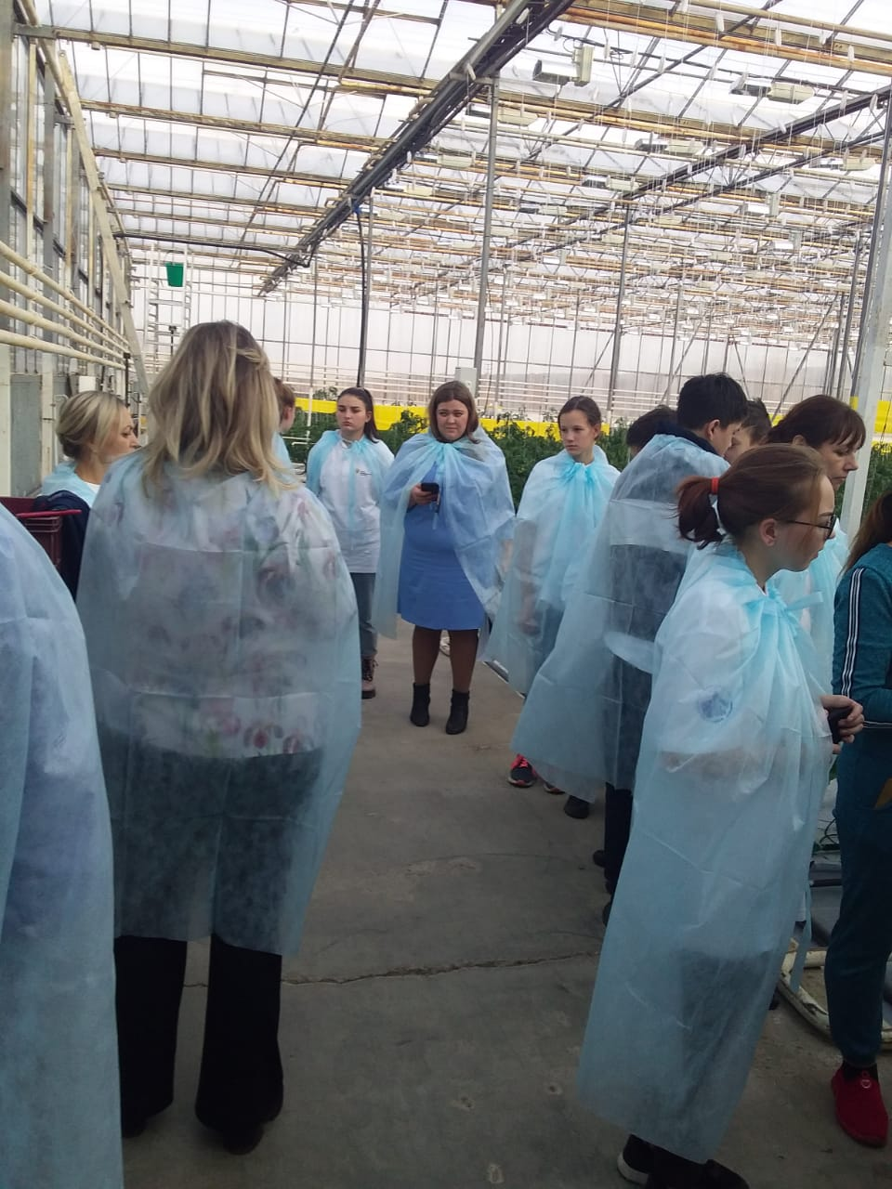
КООПЕРАЦИИ МЕЖДУ ШКОЛАМИ И ОРГАНИЗАЦИЯМИ ВО «Агрошкола»

Slide 16
Результаты 2023 – 2024 года
Количество учащихся, принявших участие в региональных НПК – 2. (Великая Диана Денисовна и Заикина Варвара Ильинична). Региональная научная конференция для школьников, студентов и молодых ученых «Экология, окружающая среда и здоровье человека: XXI век». Из них участие -1. Диплом III степени – 1.
Опубликованных научных работ учащихся: - 3. Экология, окружающая среда и здоровье человека: XXI век [Электронный ресурс]: материалы региональной научной конференции школьников, студентов и молодых ученых / Краснояр. гос. аграр. ун-т. – Красноярск, 2024. – 233
1. Заикина Варвара Ильинична ИСПОЛЬЗОВАНИЕ НАНОЧАСТИЦ И СТИМУЛЯТОРА КОРНЕОБРАЗОВАНИЯ ПРИ РАЗМНОЖЕНИИ ОБЛЕПИХИ ОДРЕВЕСНЕВШИМИ ЧЕРЕНКАМИ (USE OF NANOPARTICLES AND ROOT FORMATION STIMULANT WHEN PROPAGATING SEA BUCKTHORN BY WOODY CUTTINGS) стр. 43-46.
2. Великая Диана Денисовна ВЛИЯНИЕ РАСТВОРОВ НАНОЧАСТИЦ И РЕГУЛЯТОРА РОСТА НА ОКОРЕНЕНИЕ ЧЕРЕНКОВ СМОРОДИНЫ ЧЕРНОЙ (EFFECT OF NANOPARTICLE SOLUTIONS AND GROWTH REGULATOR ONROOTING OF BLACK CURRANT CUTTINGS) стр.50-53.
3. Прикладной проект «Ягодный сад «Витаминака», разработанный на основе изучаемой в течение года агротехнической программы «Технология размножения декоративных и ягодных культур» - «Ягодный сад «Витаминка» вошел в состав печатного сборника НИФИ МИНФИНА РОССИИ «ЭКО-ШкИБ. Итоги конкурса школьных и молодежных проектов (проектных заявок) инициативного бюджетирования/НИФИ Минфина России; под общ. Ред. В.В.Вагина. – О-Краткое: Киров, 2023 – 52 стр. (стр.44 – 45). Количество разработчиков проекта - 11 (9 класс).
Результаты прошлых лет:
Региональная научная конференция школьников в рамках реализации проекта Школа углубленного изучения АПК «Agro Country» 2022 год – 8 участников: III место Слабкова Наталья «Выращивание картофеля разных сортов на пришкольном участке»; II место Великая Диана и Суслин Ярослав «Болезни и вредители картофеля». Макарова Елизавета – «Биологические особенности картофеля»; Шперль Алена – «Особенности выращивания диетического картофеля в Сибири»; Сивов Кирилл – «Эффективный уход за картофелем»; Зверздинова Анастасия «Способы посадки картофеля».
Региональная научно-практическая конференция Красноярского государственного аграрного университета «Наука и Молодежь Красноярья – Шаг в будущее» - Горякин Роман «Через Енисейский тракт – в Енисейскую Сибирь».

Slide 17
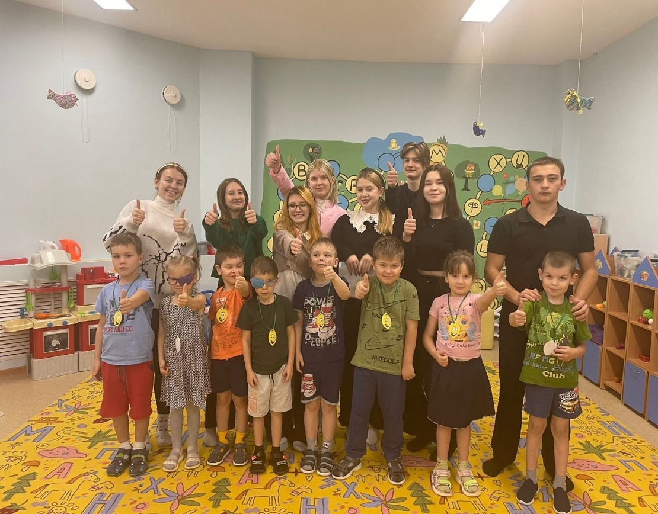
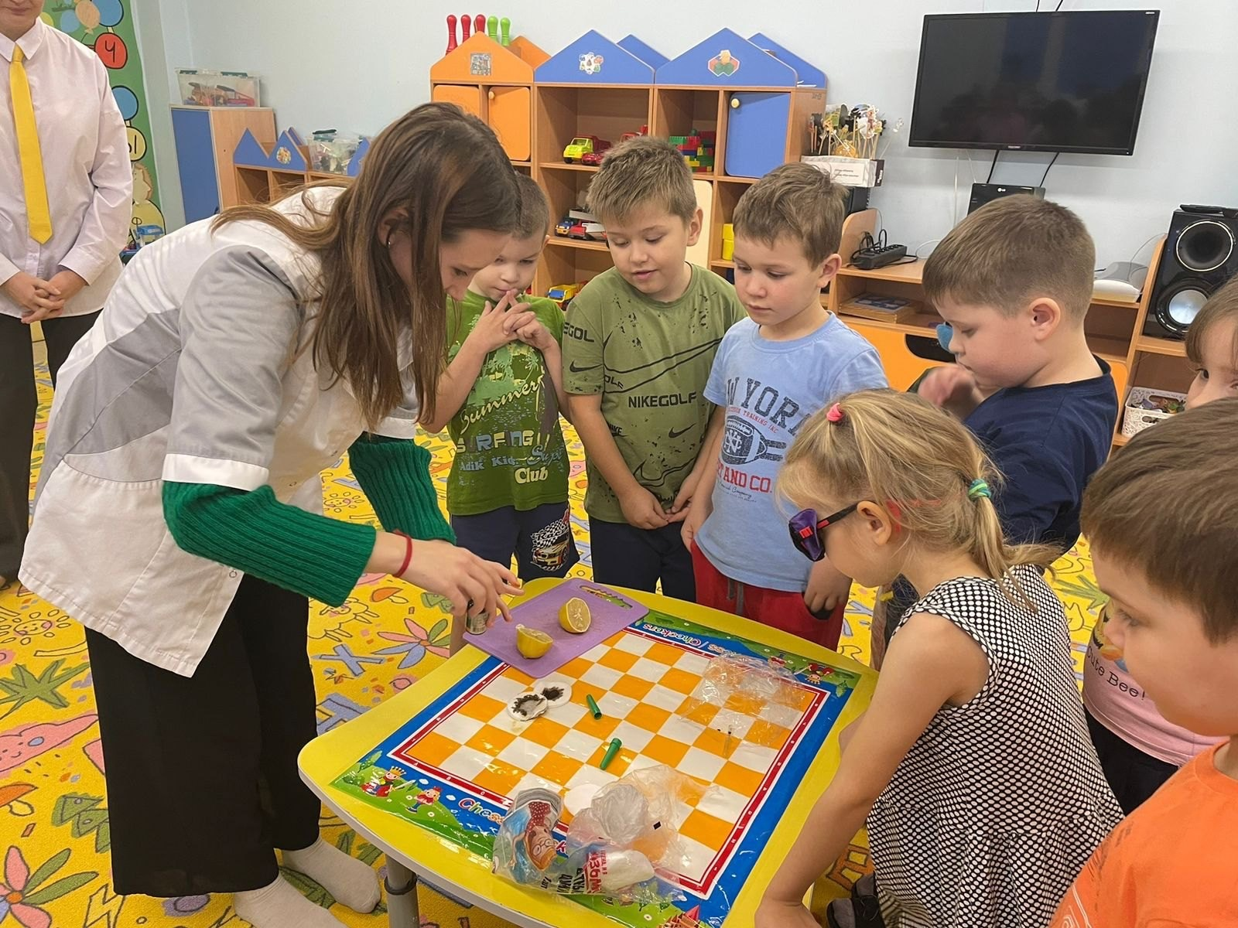
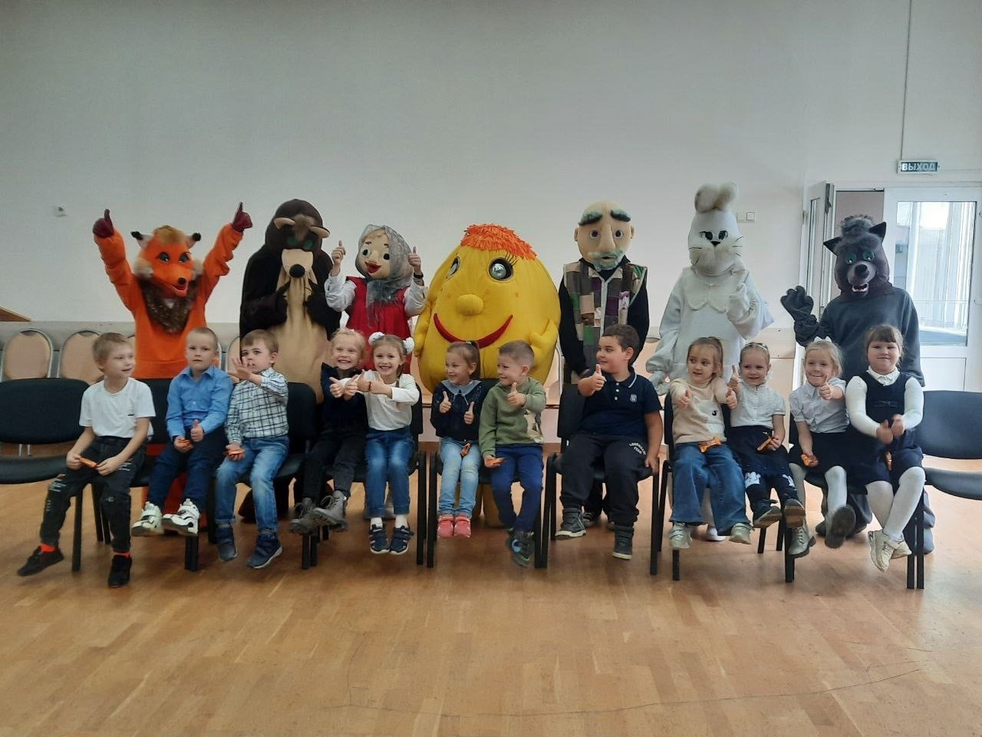
КООПЕРАЦИИ МЕЖДУ ШКОЛАМИ И ДОУ
Взаимодействие в рамках реализации программы преемственности дошкольного и начального общего образования

Slide 18
Корректировка действий
Есть потребность в создании рабочей группы/ совета, координирующей/его взаимодействие ведомств по вопросам воспитания
Есть необходимость выхода на более содержательный уровень взаимодействия с учреждениями СПО, ВО
Развитие театрального пространства

Slide 19
Спасибо за внимание!

